Slide 1
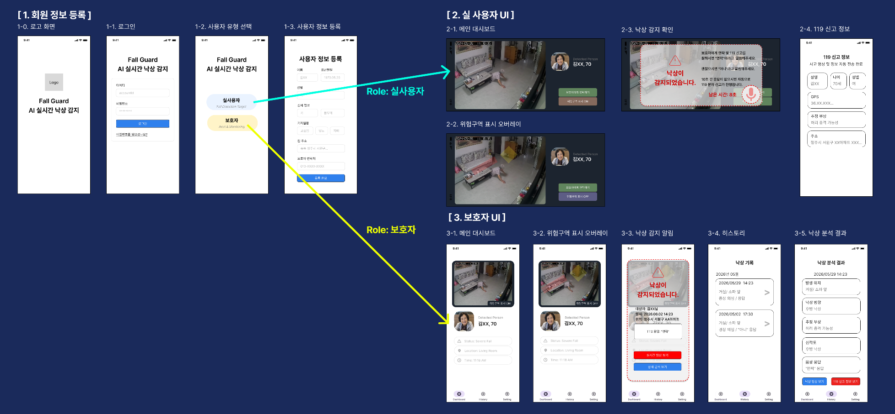
1. UI

Slide 2
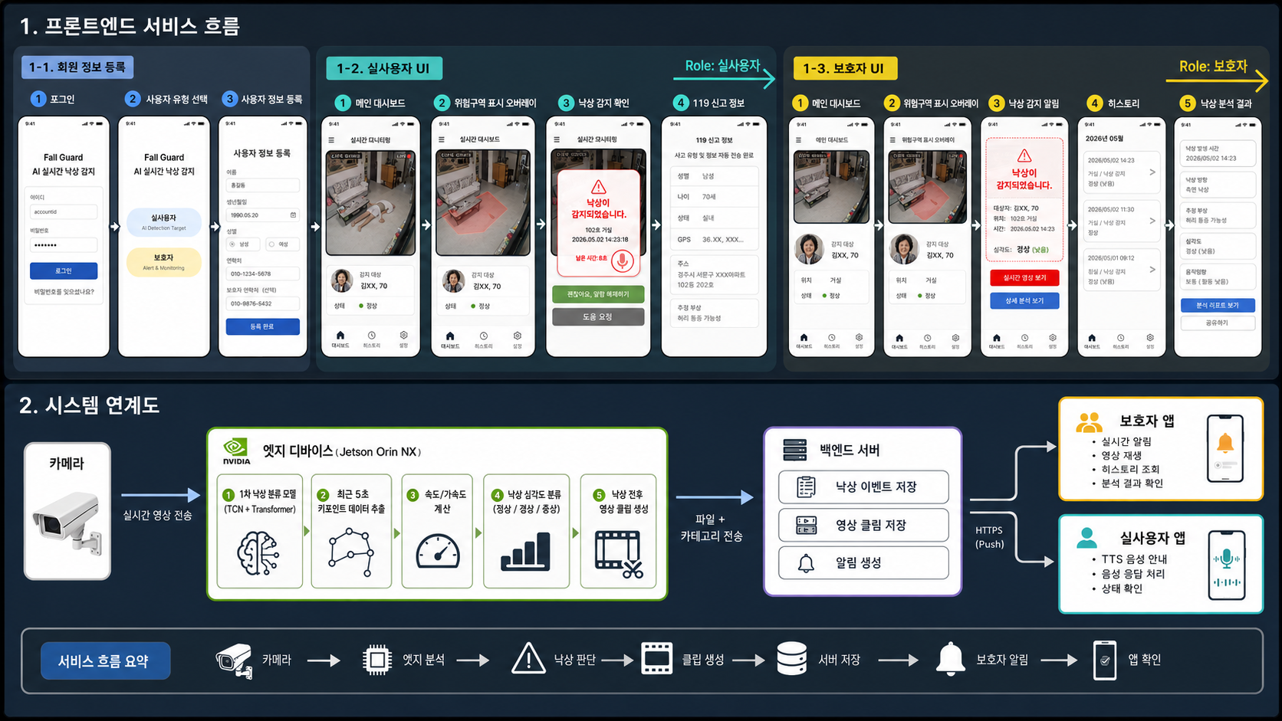
2. Frontend Flow
Frontend 기술 스택
React, Axios

Slide 3
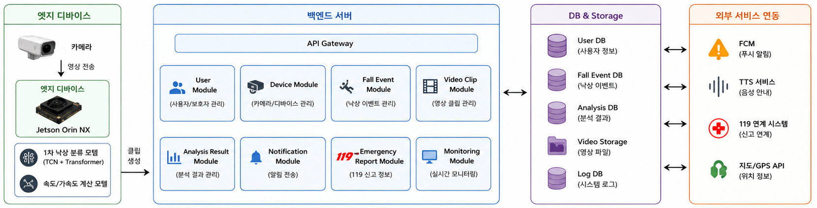
3. Backend
Backend 기술 스택
MySQL, REST API, Whisper AI

